Slide 1


Slide 2




GIÚP QUẠ UỐNG NƯỚC

Slide 3
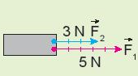
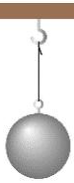

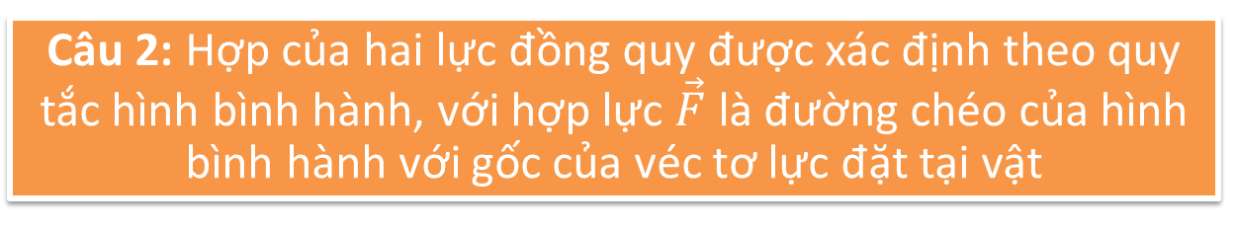
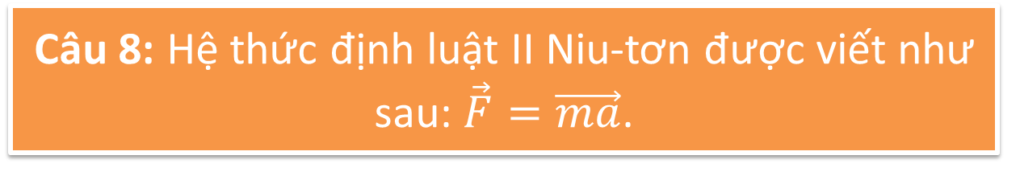
Câu 9: Cặp lực và phản lực là hai lực cân bằng nhau vì chúng cùng phương, ngược chiều, cùng độ lớn
Câu 8: Hệ thức định luật II Niu-tơn được viết như sau: $\vec{F}=\vec{ma}$.
Câu 7: Quả cầu ở hình vẽ đứng yên do có lực của sợi dây giữ nó lại
Câu 2: Hợp của hai lực đồng quy được xác định theo quy tắc hình bình hành, với hợp lực $\vec{F}$ là đường chéo của hình bình hành với gốc của véc tơ lực đặt tại vật
Câu 6: Cho hai lực đồng quy có độ lớn F₁ = 6N và F₂ = 8N. Nếu hợp lực có độ lớn F = 14N thì góc giữa hai lực là 90⁰.
Câu 5: Hình vẽ bên. Vật chịu tác dụng của hai lực cùng phương, cùng chiều nên lực tổng hợp cũng cùng phương, cùng chiều với hai lực thành phần và có độ lớn bằng tổng của hai lực thành phần cộng lại:
F = F₁ + F₂
Câu 4: Các phương tiện giao thông tốc độ cao cần có hình con thoi nhằm giảm lực cản của không khí, giúp chúng chuyển động dễ dàng hơn.
Câu 10: Lực ma sát tác dụng lên mặt tiếp xúc của vật, cản trở chuyển động của vật, có phương tiếp tuyến với bề mặt tiếp xúc.
Câu 3: Lực ma sát nghỉ có giá trị cực đại F₀. Khi lực kéo vật F ≥ F₀ thì vật bắt đầu trượt.
Câu 1: Nếu các lực tác dụng lên một vật cân bằng nhau thì không có lực tác dụng lên vật.
A. Đúng
A. Đúng
A. Đúng
A. Đúng
B. Sai
B. Sai
B. Sai
A. Đúng
B. Sai
A. Đúng
A. Đúng
A. Đúng
A. Đúng
B. Sai
B. Sai
B. Sai
B. Sai
A. Đúng
B. Sai
B. Sai
Chúc mừng
Chúc mừng
ĐỘI A
ĐỘI B

Slide 4
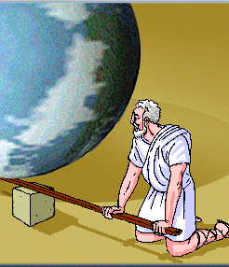
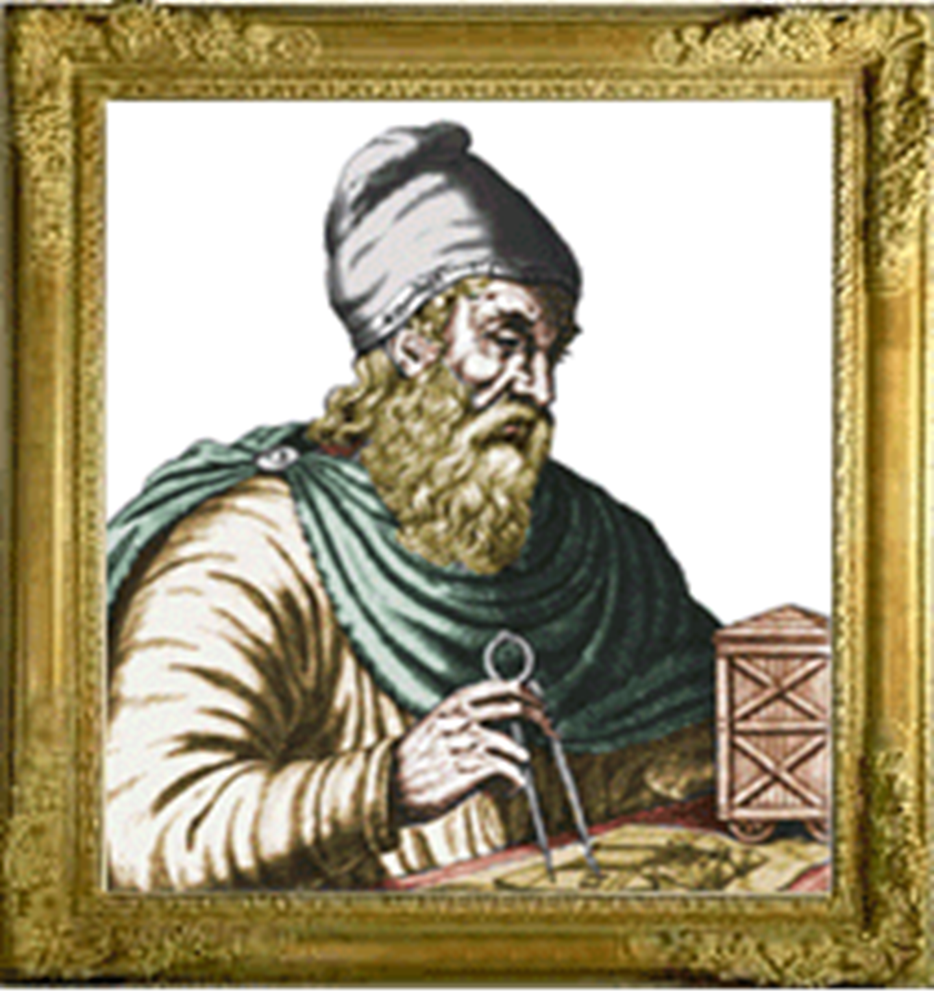
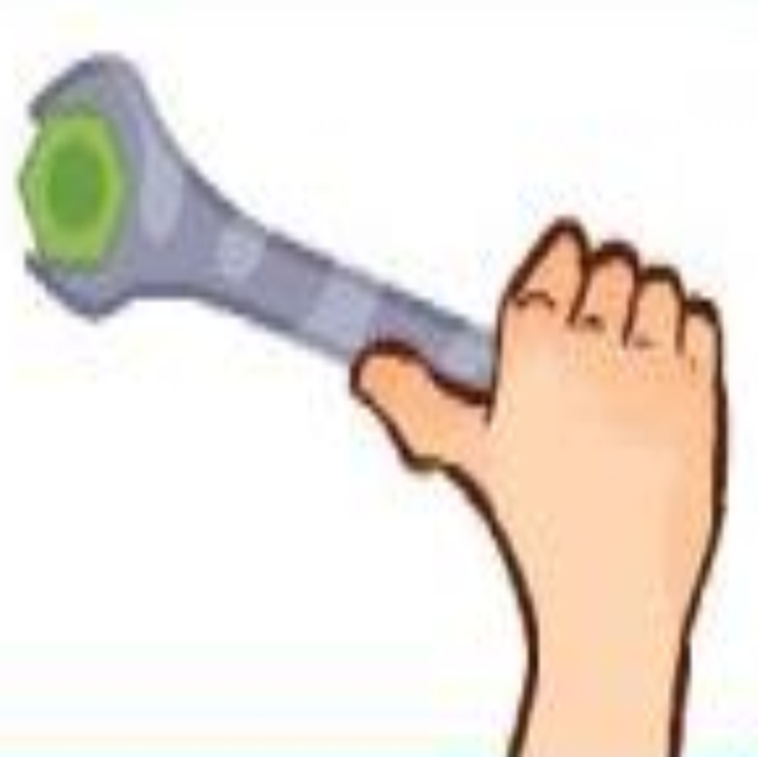
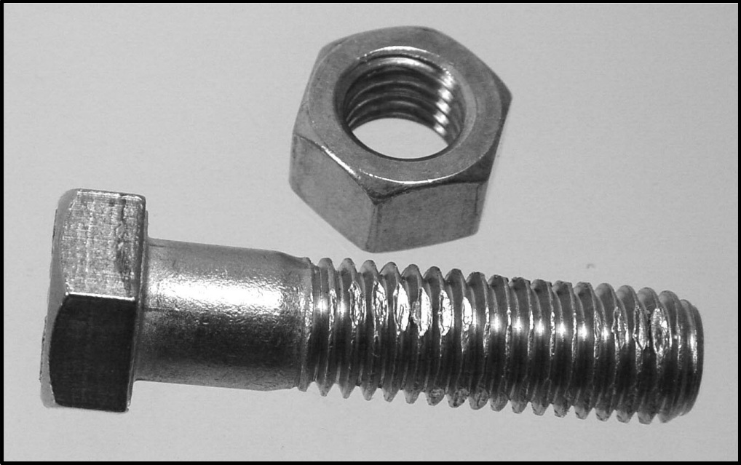
“HÃY CHO TÔI MỘT ĐIỂM TỰA,
TÔI SẼ NHẤC BỔNG TRÁI ĐẤT”
ARCHIMEDES
(287 – 212 TCN)
Acsimet, một nhà cơ học thiên tài thời cổ, người đã khám phá ra các định luật về đòn bẩy

Slide 5
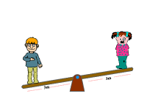
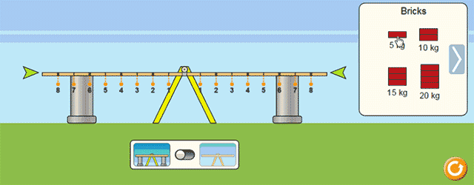
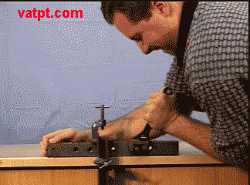
VẬT LÍ 10 KẾT NỐI TRÍ THỨC
Bài 21:
MOMENT LỰC. CÂN BẰNG CỦA VẬT RẮN

Slide 6

Bài 21:
MOMENT LỰC. CÂN BẰNG CỦA VẬT RẮN
I
Moment lực
III
Ngẫu lực
II
Quy tắc moment lực
Điều kiện cân bằng tổng quát của vật rắn
IV

Slide 7
Bài 21: MOMENT LỰC. CÂN BẰNG CỦA VẬT RẮN
I
Moment lực

Slide 8
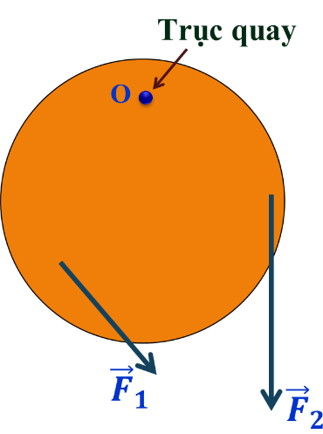
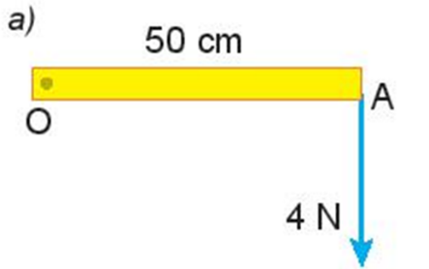
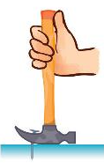

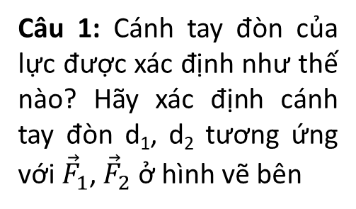
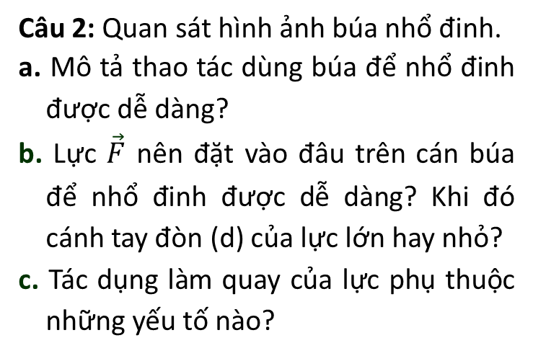
PHIẾU HỌC TẬP SỐ 2
Câu 1: Cánh tay đòn của lực được xác định như thế nào? Hãy xác định cánh tay đòn d₁, d₂ tương ứng với ${\vec{F}}_{1}$, ${\vec{F}}_{2}$ ở hình vẽ bên
Câu 3: Ví dụ về trường hợp búa nhổ đinh ở trên, cho phép ta lấy tích F.d làm đại lượng đặc trưng cho tác dụng làm quay của lực và gọi là moment lực, kí hiệu là M. Hãy nêu định nghĩa, viết biểu thức và nêu đơn vị của moment lực.
Câu 2: Quan sát hình ảnh búa nhổ đinh.
a. Mô tả thao tác dùng búa để nhổ đinh được dễ dàng?
b. Lực $\vec{F}$ nên đặt vào đâu trên cán búa để nhổ đinh được dễ dàng? Khi đó cánh tay đòn (d) của lực lớn hay nhỏ?
c. Tác dụng làm quay của lực phụ thuộc những yếu tố nào?
Câu 4: Hình 21.2 mô tả một chiếc thước mảnh OA, đồng chất, dài 50 cm, có thể quay quanh trục quay cố định ở đầu O.
a. Trong các tình huống ở Hình 21.2a, b, thước OA quay theo chiều kim đồng hồ hay ngược chiều kim đồng hồ?
b. Tính moment lực ứng với mỗi tình huống trong Hình 21.2.

Slide 9
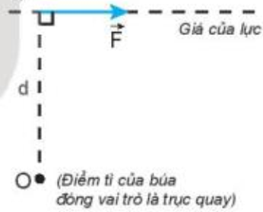
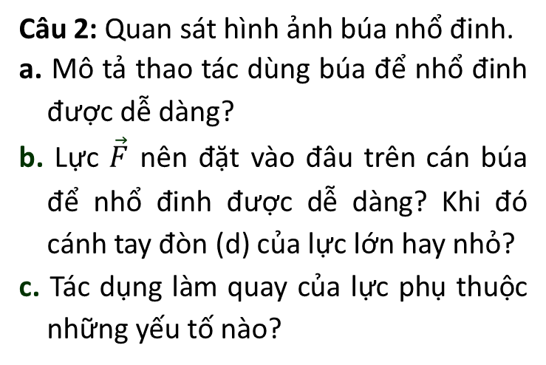
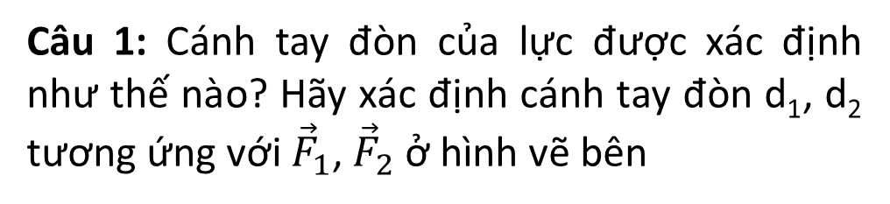
Câu 3: Ví dụ về trường hợp búa nhổ đinh ở trên, cho phép ta lấy tích F.d làm đại lượng đặc trưng cho tác dụng làm quay của lực và gọi là moment lực, kí hiệu là M. Hãy nêu định nghĩa, viết biểu thức và nêu đơn vị của moment lực.
PHIẾU HỌC TẬP SỐ 2
Câu 1: Cánh tay đòn của lực được xác định như thế nào? Hãy xác định cánh tay đòn d₁, d₂ tương ứng với ${\vec{F}}_{1}$, ${\vec{F}}_{2}$ ở hình vẽ bên
d₂
d₁
+ Cánh tay đòn (tay đòn) của lực: là khoảng cách từ trục quay tới giá của lực.
• Kí hiệu là d
• Đơn vị là mét (m).
Câu 2: Quan sát hình ảnh búa nhổ đinh.
a. Mô tả thao tác dùng búa để nhổ đinh được dễ dàng?
b. Lực $\vec{F}$ nên đặt vào đâu trên cán búa để nhổ đinh được dễ dàng? Khi đó cánh tay đòn (d) của lực lớn hay nhỏ?
c. Tác dụng làm quay của lực phụ thuộc những yếu tố nào?
Câu 4: Hình 21.2 mô tả một chiếc thước mảnh OA, đồng chất, dài 50 cm, có thể quay quanh trục quay cố định ở đầu O.
a. Trong các tình huống ở Hình 21.2a, b, thước OA quay theo chiều kim đồng hồ hay ngược chiều kim đồng hồ?
b. Tính moment lực ứng với mỗi tình huống trong Hình 21.2.

Slide 10
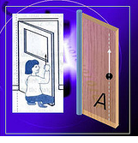
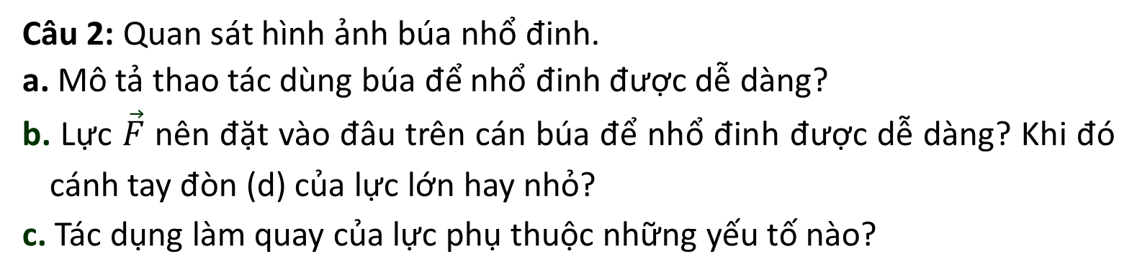
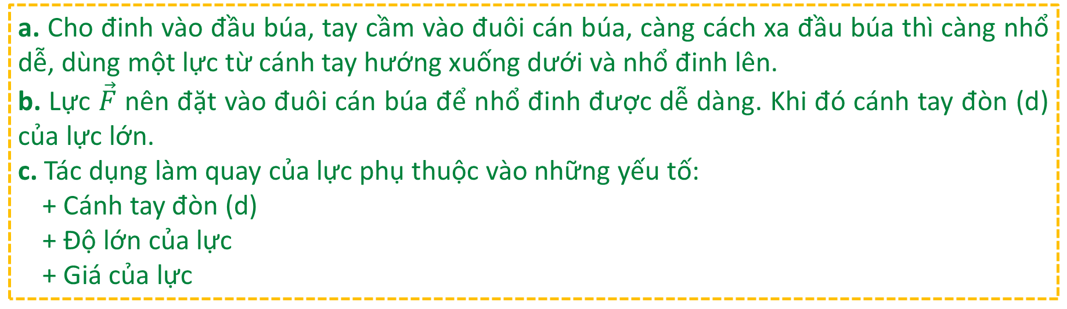
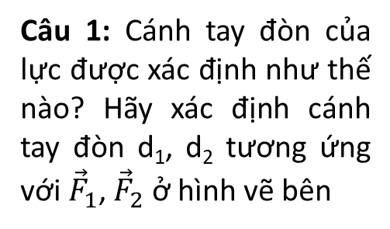
Câu 1: Cánh tay đòn của lực được xác định như thế nào? Hãy xác định cánh tay đòn d₁, d₂ tương ứng với ${\vec{F}}_{1}$, ${\vec{F}}_{2}$ ở hình vẽ bên
Câu 3: Ví dụ về trường hợp búa nhổ đinh ở trên, cho phép ta lấy tích F.d làm đại lượng đặc trưng cho tác dụng làm quay của lực và gọi là moment lực, kí hiệu là M. Hãy nêu định nghĩa, viết biểu thức và nêu đơn vị của moment lực.
PHIẾU HỌC TẬP SỐ 2
Câu 2: Quan sát hình ảnh búa nhổ đinh.
a. Mô tả thao tác dùng búa để nhổ đinh được dễ dàng?
b. Lực $\vec{F}$ nên đặt vào đâu trên cán búa để nhổ đinh được dễ dàng? Khi đó cánh tay đòn (d) của lực lớn hay nhỏ?
c. Tác dụng làm quay của lực phụ thuộc những yếu tố nào?
a. Cho đinh vào đầu búa, tay cầm vào đuôi cán búa, càng cách xa đầu búa thì càng nhổ dễ, dùng một lực từ cánh tay hướng xuống dưới và nhổ đinh lên.
b. Lực $\vec{F}$ nên đặt vào đuôi cán búa để nhổ đinh được dễ dàng. Khi đó cánh tay đòn (d) của lực lớn.
c. Tác dụng làm quay của lực phụ thuộc vào những yếu tố:
+ Cánh tay đòn (d)
+ Độ lớn của lực
+ Giá của lực
Giá của lực // với trục không làm vật quay
Câu 4: Hình 21.2 mô tả một chiếc thước mảnh OA, đồng chất, dài 50 cm, có thể quay quanh trục quay cố định ở đầu O.
a. Trong các tình huống ở Hình 21.2a, b, thước OA quay theo chiều kim đồng hồ hay ngược chiều kim đồng hồ?
b. Tính moment lực ứng với mỗi tình huống trong Hình 21.2.

Slide 11

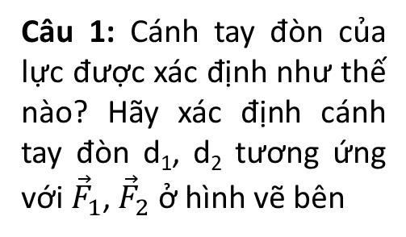
Câu 1: Cánh tay đòn của lực được xác định như thế nào? Hãy xác định cánh tay đòn d₁, d₂ tương ứng với ${\vec{F}}_{1}$, ${\vec{F}}_{2}$ ở hình vẽ bên
PHIẾU HỌC TẬP SỐ 2
Câu 3: Ví dụ về trường hợp búa nhổ đinh ở trên, cho phép ta lấy tích F.d làm đại lượng đặc trưng cho tác dụng làm quay của lực và gọi là moment lực, kí hiệu là M. Hãy nêu định nghĩa, viết biểu thức và nêu đơn vị của moment lực.
Môment lực đối với một trục quay là đại lượng đặc trưng cho tác dụng làm quay của lực và được đo bằng tích của lực với cánh tay đòn của nó.
M = F.d
• Đơn vị của momen của lực là Niu-tơn mét (N.m)
Câu 4: Hình 21.2 mô tả một chiếc thước mảnh OA, đồng chất, dài 50 cm, có thể quay quanh trục quay cố định ở đầu O.
a. Trong các tình huống ở Hình 21.2a, b, thước OA quay theo chiều kim đồng hồ hay ngược chiều kim đồng hồ?
b. Tính moment lực ứng với mỗi tình huống trong Hình 21.2.
Câu 2: Quan sát hình ảnh búa nhổ đinh.
a. Mô tả thao tác dùng búa để nhổ đinh được dễ dàng?
b. Lực $\vec{F}$ nên đặt vào đâu trên cán búa để nhổ đinh được dễ dàng? Khi đó cánh tay đòn (d) của lực lớn hay nhỏ?
c. Tác dụng làm quay của lực phụ thuộc những yếu tố nào?

Slide 12
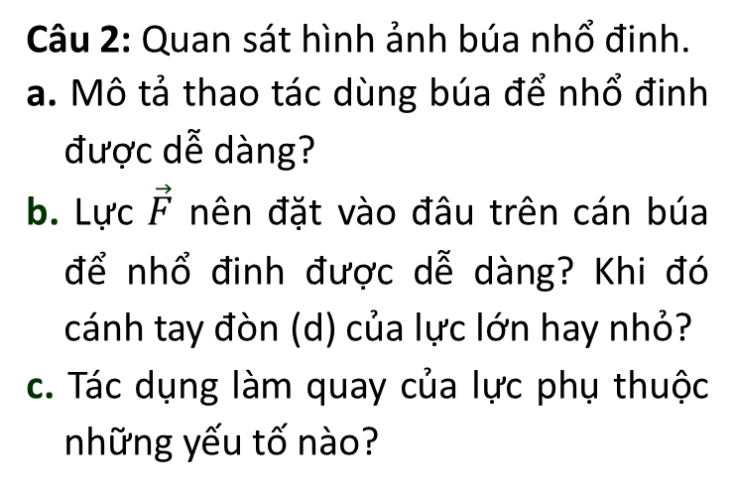
Câu 1: Cánh tay đòn của lực được xác định như thế nào? Hãy xác định cánh tay đòn d₁, d₂ tương ứng với ${\vec{F}}_{1}$, ${\vec{F}}_{2}$ ở hình vẽ bên
Câu 3: Ví dụ về trường hợp búa nhổ đinh ở trên, cho phép ta lấy tích F.d làm đại lượng đặc trưng cho tác dụng làm quay của lực và gọi là moment lực, kí hiệu là M. Hãy nêu định nghĩa, viết biểu thức và nêu đơn vị của moment lực.
PHIẾU HỌC TẬP SỐ 2
Câu 4: Hình 21.2 mô tả một chiếc thước mảnh OA, đồng chất, dài 50 cm, có thể quay quanh trục quay cố định ở đầu O.
a. Trong các tình huống ở Hình 21.2a, b, thước OA quay theo chiều kim đồng hồ hay ngược chiều kim đồng hồ?
b. Tính moment lực ứng với mỗi tình huống trong Hình 21.2.
a. - Hình 21.2a, thước OA quay theo chiều kim đồng hồ
- Hình 21.2b, thước OA quay ngược chiều kim đồng hồ
b. - Hình 21.2a: Ta có F = 4 N; d = 50 cm = 0,5 m
⇒ Moment lực trong hình 21.2a là: M = F.d = 4.0,5 = 2 (N.m)
- Hình 21.2b: Ta có F = 2 N; d = 50.cos20⁰ cm = 0,5. cos20⁰ m
⇒ Moment lực trong hình 21.2b là:
M = F.d = 2.0,5.cos20⁰ = 0,94 (N.m)
Câu 2: Quan sát hình ảnh búa nhổ đinh.
a. Mô tả thao tác dùng búa để nhổ đinh được dễ dàng?
b. Lực $\vec{F}$ nên đặt vào đâu trên cán búa để nhổ đinh được dễ dàng? Khi đó cánh tay đòn (d) của lực lớn hay nhỏ?
c. Tác dụng làm quay của lực phụ thuộc những yếu tố nào?

Slide 13
Bài 21: MOMENT LỰC. CÂN BẰNG CỦA VẬT RẮN
I
Moment lực
+ Cánh tay đòn (tay đòn) của lực: là khoảng cách từ trục quay tới giá của lực.
• Kí hiệu là d
• Đơn vị là mét (m).
+ Môment lực đối với một trục quay là đại lượng đặc trưng cho tác dụng làm quay của lực và được đo bằng tích của lực với cánh tay đòn của nó.
M = F.d
• Đơn vị của momen của lực là Niu-tơn mét (N.m)

Slide 14
Bài 21:
MOMENT LỰC. CÂN BẰNG CỦA VẬT RẮN
I
Moment lực
III
Ngẫu lực
II
Quy tắc moment lực
Điều kiện cân bằng tổng quát của vật rắn
IV

Slide 15

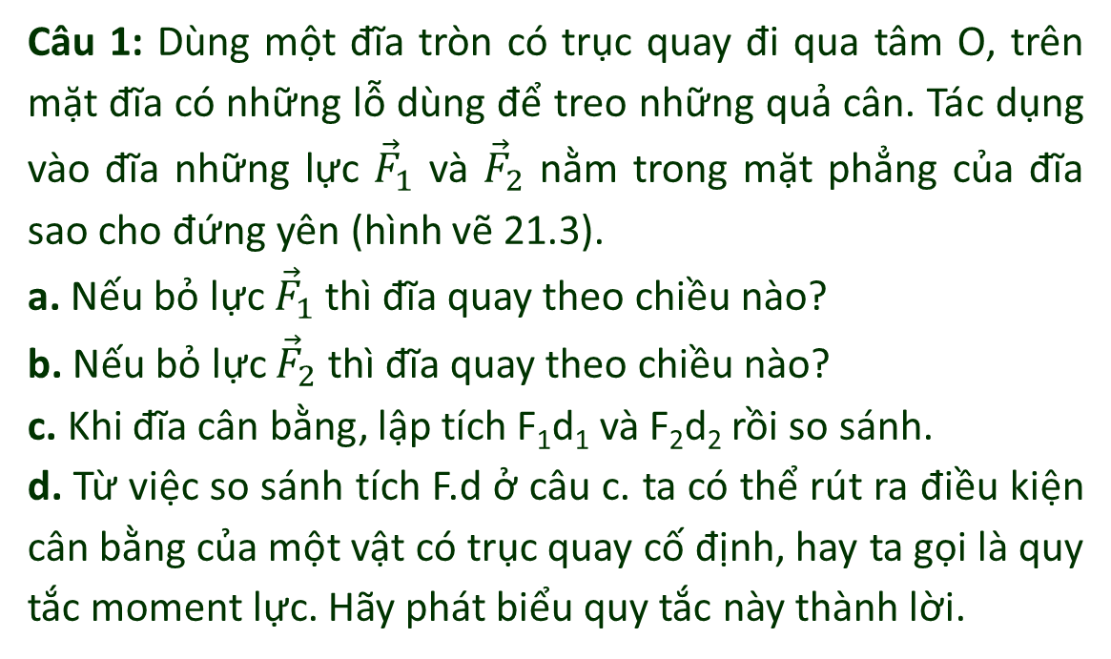
Bài 21: MOMENT LỰC. CÂN BẰNG CỦA VẬT RẮN
II
Quy tắc moment lực
1. Thí nghiệm
PHIẾU HỌC TẬP SỐ 2
Câu 1: Dùng một đĩa tròn có trục quay đi qua tâm O, trên mặt đĩa có những lỗ dùng để treo những quả cân. Tác dụng vào đĩa những lực ${\vec{F}}_{1}$ và ${\vec{F}}_{2}$ nằm trong mặt phẳng của đĩa sao cho đứng yên (hình vẽ 21.3).
a. Nếu bỏ lực ${\vec{F}}_{1}$ thì đĩa quay theo chiều nào?
b. Nếu bỏ lực ${\vec{F}}_{2}$ thì đĩa quay theo chiều nào?
c. Khi đĩa cân bằng, lập tích F₁d₁ và F₂d₂ rồi so sánh.
d. Từ việc so sánh tích F.d ở câu c. ta có thể rút ra điều kiện cân bằng của một vật có trục quay cố định, hay ta gọi là quy tắc moment lực. Hãy phát biểu quy tắc này thành lời.
F₁
F₂

Slide 16


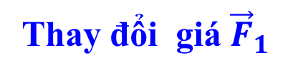
Bài 21: MOMENT LỰC. CÂN BẰNG CỦA VẬT RẮN
II
Quy tắc moment lực
Thay đổi giá ${\vec{F}}_{1}$
1. Thí nghiệm
F₁
Nếu bỏ lực ${\vec{F}}_{1}$: vật sẽ quay ngược chiều kim đồng hồ
Nếu bỏ lực ${\vec{F}}_{2}$: vật sẽ quay cùng chiều kim đồng hồ
$${\vec{F}}_{1}$$
Thay đổi giá ${\vec{F}}_{1}$: Vật vẫn quay cùng chiều KĐH
$${\vec{F}}_{2}$$

Slide 17


Bài 21: MOMENT LỰC. CÂN BẰNG CỦA VẬT RẮN
II
Quy tắc moment lực
1. Thí nghiệm
Đồng thời tác dụng 2 lực lên đĩa
Lần đo | F₁ (N) | d₁ (m) | F₁d₁ (Nm) | F₂ (N) | d₂ (m) | F₂d₂ (Nm)
1 | 1 | 0,4 | 0,4 | 2 | 0,2 | 0,4
2 | 5 | 0,1 | 0,5 | 1 | 0,5 | 0,5
F₁
F₁
$${\vec{F}}_{1}$$
$${\vec{F}}_{1}$$
$${\vec{F}}_{2}$$
$${\vec{F}}_{2}$$
Ta thấy: F₁d₁ = F₂d₂ hay M₁ = M₂.

Slide 18

Bài 21: MOMENT LỰC. CÂN BẰNG CỦA VẬT RẮN
II
Quy tắc moment lực
1. Thí nghiệm
Ta thấy: F₁d₁ = F₂d₂ hay M₁ = M₂.
2. Quy tắc moment lực (hay điều kiện cân bằng của một vật có trục quay cố định)
Muốn cho một vật có trục quay cố định ở trạng thái cân bằng, thì tổng các moment lực có xu hướng làm vật quay theo chiều kim đồng hồ phải bằng tổng các moment lực có xu hướng làm vật quay ngược chiều kim đồng hồ.
Nếu chọn một chiều quay làm chiều dương thì điều kiện cân bằng của vật có trục quay cố định là: Tổng các moment lực tác dụng lên vật (đối với một điểm bất kì) bằng 0.
ΣM = 0
Chú ý: Quy tắc momen lực còn áp dụng cho cả TH vật không có trục quay cố định. Vd: chiếc cuốc chim.

Slide 19
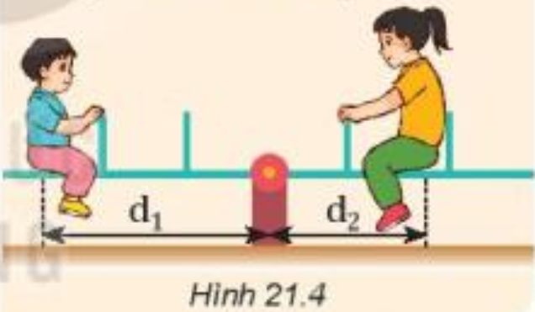
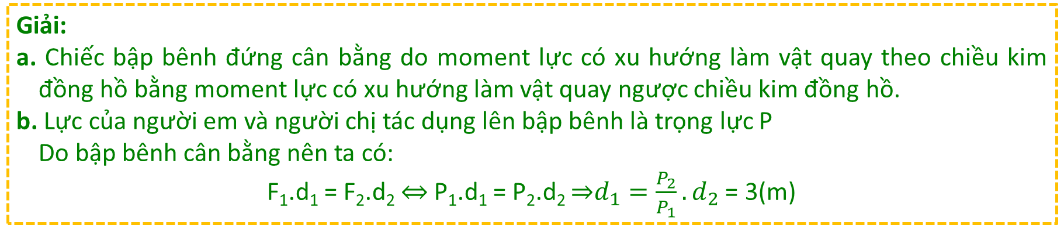
Bài 21: MOMENT LỰC. CÂN BẰNG CỦA VẬT RẮN
II
Quy tắc moment lực
Câu 2: a. Sử dụng kiến thức về moment lực giải thích vì sao chiếc bập bênh đứng cân bằng.
b. Cho biết người chị (bên phải) có trọng lượng P₂ = 300 N, khoảng cách d₂ = 1 m, còn người em có trọng lượng P₁ = 200 N. Hỏi khoảng cách d₁ phải bằng bao nhiêu để bập bênh cân bằng?
Giải:
a. Chiếc bập bênh đứng cân bằng do moment lực có xu hướng làm vật quay theo chiều kim đồng hồ bằng moment lực có xu hướng làm vật quay ngược chiều kim đồng hồ.
b. Lực của người em và người chị tác dụng lên bập bênh là trọng lực P
Do bập bênh cân bằng nên ta có:
F₁.d₁ = F₂.d₂ ⇔ P₁.d₁ = P₂.d₂ ⇒$d_{1}=\frac{P_{2}}{P_{1}}.d_{2}$ = 3(m)

Slide 20
Bài 21:
MOMENT LỰC. CÂN BẰNG CỦA VẬT RẮN
I
Moment lực
III
Ngẫu lực
II
Quy tắc moment lực
Điều kiện cân bằng tổng quát của vật rắn
IV

Slide 21
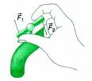
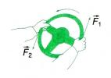
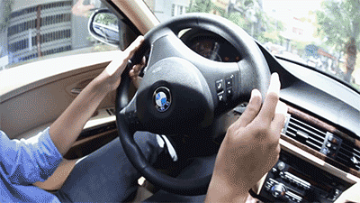
Bài 21: MOMENT LỰC. CÂN BẰNG CỦA VẬT RẮN
III
Ngẫu lực

Slide 22
PHIẾU HỌC TẬP SỐ 4
Câu 1: a. Dùng tay vặn vòi nước, quay bánh đà… Hãy phân tích lực tác dụng lên vật, các lực này có đặc điểm gì?
b. Hai lực có đặc điểm như trên gọi là ngẫu lực. Hãy định nghĩa ngẫu lực?
c. Ngẫu lực tác dụng lên vật có đặc điểm gì? Tìm thêm một số ví dụ về ngẫu lực.
Câu 2: Tìm hợp lực của ngẫu lực.
Câu 3: Vận dụng CT tính mô men đã học ở bài trước, hãy tính momen của ngẫu lực tác dụng lên vật rắn đối với trục quay O? Momen của ngẫu lực có phụ thuộc vị trí trục quay không?

Slide 23
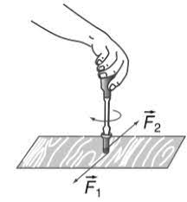
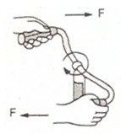
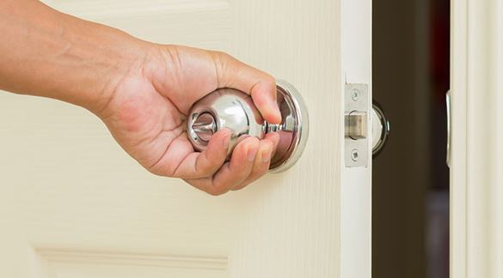
PHIẾU HỌC TẬP SỐ 4
Câu 1: a. Dùng tay vặn vòi nước, quay bánh đà… Hãy phân tích lực tác dụng lên vật, các lực này có đặc điểm gì?
b. Hai lực có đặc điểm như trên gọi là ngẫu lực. Hãy định nghĩa ngẫu lực?
c. Ngẫu lực tác dụng lên vật có đặc điểm gì? Tìm thêm một số ví dụ về ngẫu lực.
a. Hai lực này song song, ngược chiều, cùng độ lớn, không cùng giá.
b. Hệ hai lực song song, ngược chiều, cùng độ lớn, không cùng giá, cùng tác dụng vào một vật gọi là ngẫu lực.
c. Ngẫu lực tác dụng lên vật chỉ làm vật quay chứ không tịnh tiến.
Ví dụ về ngẫu lực: Tuốc nơ vít, tay lái xe đạp, nắm vặn cửa…
Câu 2: Tìm hợp lực của ngẫu lực.
Câu 3: Vận dụng CT tính mô men đã học ở bài trước, hãy tính momen của ngẫu lực tác dụng lên vật rắn đối với trục quay O? Momen của ngẫu lực có phụ thuộc vị trí trục quay không?

Slide 24
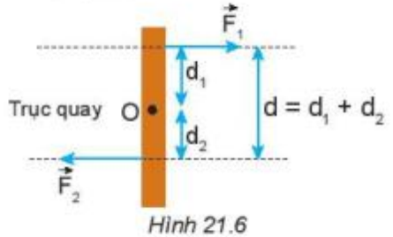
Câu 1: a. Dùng tay vặn vòi nước, quay bánh đà… Hãy phân tích lực tác dụng lên vật, các lực này có đặc điểm gì?
b. Hai lực có đặc điểm như trên gọi là ngẫu lực. Hãy định nghĩa ngẫu lực?
c. Ngẫu lực tác dụng lên vật có đặc điểm gì? Tìm thêm một số ví dụ về ngẫu lực.
PHIẾU HỌC TẬP SỐ 4
Câu 2: Tìm hợp lực của ngẫu lực.
Câu 3: Vận dụng CT tính mô men đã học ở bài trước, hãy tính momen của ngẫu lực tác dụng lên vật rắn đối với trục quay O? Momen của ngẫu lực có phụ thuộc vị trí trục quay không?
Câu 2: Ngẫu lực không tìm được hợp lực
Câu 3: M = F₁.d₁ + F₂.d₂
Mà: F₁ = F₂
⇒ M = F₁(d₁ + d₂) = F.d
+ Momen của ngẫu lực không phụ thuộc vào vị trí của trục quay vuông góc với mặt phẳng chứa ngẫu lực.

Slide 25
Bài 21: MOMENT LỰC. CÂN BẰNG CỦA VẬT RẮN
III
Ngẫu lực
1. Ngẫu lực là gì?
a. Định nghĩa: Hệ hai lực song song, ngược chiều, có độ lớn bằng nhau và cùng tác dụng vào một vật gọi là ngẫu lực.
b. Tác dụng của ngẫu lực đối với một vật rắn: Chỉ làm cho vật quay chứ không tịnh tiến
2. Mômen của ngẫu lực.
- Mômen của ngẫu lực không phụ thuộc vào vị trí trục quay và có giá trị:
M = F.d
Trong đó:
+ F là độ lớn của mỗi lực;
+ d = d₁ + d₂: khoảng cách giữa hai giá của lực, gọi là cánh tay đòn của ngẫu lực.

Slide 26
Bài 21:
MOMENT LỰC. CÂN BẰNG CỦA VẬT RẮN
I
Moment lực
III
Ngẫu lực
II
Quy tắc moment lực
Điều kiện cân bằng tổng quát của vật rắn
IV

Slide 27
Bài 21: MOMENT LỰC. CÂN BẰNG CỦA VẬT RẮN
IV
Điều kiện cân bằng tổng quát của vật rắn

Slide 28
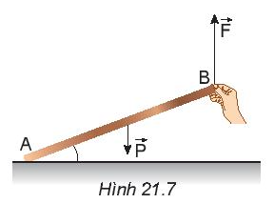
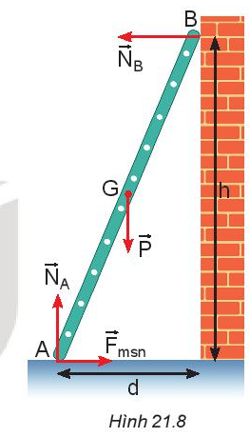
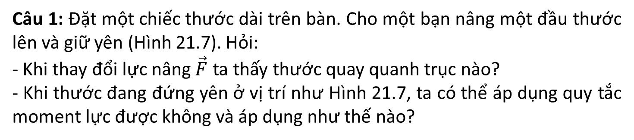
PHIẾU HỌC TẬP SỐ 5
Câu 1: Đặt một chiếc thước dài trên bàn. Cho một bạn nâng một đầu thước lên và giữ yên (Hình 21.7). Hỏi:
- Khi thay đổi lực nâng $\vec{F}$ ta thấy thước quay quanh trục nào?
- Khi thước đang đứng yên ở vị trí như Hình 21.7, ta có thể áp dụng quy tắc moment lực được không và áp dụng như thế nào?
Câu 2: Khi một vật không có điểm tựa cố định. Ví dụ, thanh cứng tựa vào bức tường nhẵn, đầu dưới của thanh đặt trên bàn nhám (Hình 21.8). Khi đó ta có thể áp dụng được quy tắc moment lực được không và áp dụng như thế nào?
Câu 3: Ta cũng đã biết, vật đứng yên thì các lực tác dụng lên vật phải cân bằng. Kết hợp với quy tắc moment ở trên, hãy đưa ra điều kiện cân bằng tổng quát của một vật rắn.
Câu 4: Áp dụng điều kiện cân bằng tổng quát vào thanh cứng tựa tường (Hình 21.8).
a. Viết điều kiện cân bằng thứ nhất
b. Viết điều kiện cân bằng thứ hai đối với trục quay A.

Slide 29
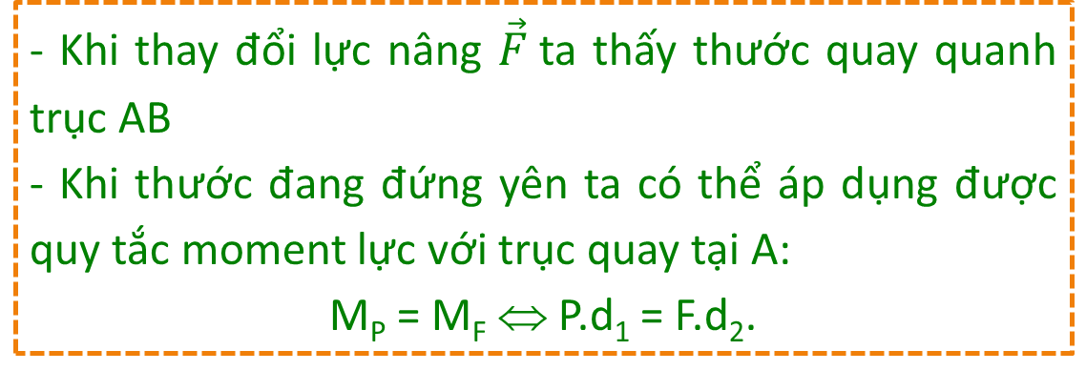
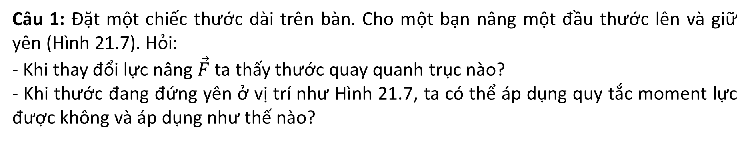
PHIẾU HỌC TẬP SỐ 5
Câu 1: Đặt một chiếc thước dài trên bàn. Cho một bạn nâng một đầu thước lên và giữ yên (Hình 21.7). Hỏi:
- Khi thay đổi lực nâng $\vec{F}$ ta thấy thước quay quanh trục nào?
- Khi thước đang đứng yên ở vị trí như Hình 21.7, ta có thể áp dụng quy tắc moment lực được không và áp dụng như thế nào?
- Khi thay đổi lực nâng $\vec{F}$ta thấy thước quay quanh trục AB
- Khi thước đang đứng yên ta có thể áp dụng được quy tắc moment lực với trục quay tại A:
M_{P} = M_{F} ⇔ P.d₁ = F.d₂.
d₁
d₂
Câu 2: Khi một vật không có điểm tựa cố định. Ví dụ, thanh cứng tựa vào bức tường nhẵn, đầu dưới của thanh đặt trên bàn nhám (Hình 21.8). Khi đó ta có thể áp dụng được quy tắc moment lực được không và áp dụng như thế nào?
Câu 3: Ta cũng đã biết, vật đứng yên thì các lực tác dụng lên vật phải cân bằng. Kết hợp với quy tắc moment ở trên, hãy đưa ra điều kiện cân bằng tổng quát của một vật rắn.
Câu 4: Áp dụng điều kiện cân bằng tổng quát vào thanh cứng tựa tường (Hình 21.8).
a. Viết điều kiện cân bằng thứ nhất
b. Viết điều kiện cân bằng thứ hai đối với trục quay A.

Slide 30
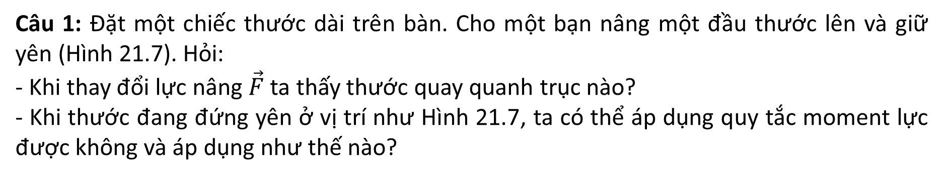
Câu 1: Đặt một chiếc thước dài trên bàn. Cho một bạn nâng một đầu thước lên và giữ yên (Hình 21.7). Hỏi:
- Khi thay đổi lực nâng $\vec{F}$ ta thấy thước quay quanh trục nào?
- Khi thước đang đứng yên ở vị trí như Hình 21.7, ta có thể áp dụng quy tắc moment lực được không và áp dụng như thế nào?
PHIẾU HỌC TẬP SỐ 5
Câu 2: Khi một vật không có điểm tựa cố định. Ví dụ, thanh cứng tựa vào bức tường nhẵn, đầu dưới của thanh đặt trên bàn nhám (Hình 21.8). Khi đó ta có thể áp dụng được quy tắc moment lực được không và áp dụng như thế nào?
Câu 3: Ta cũng đã biết, vật đứng yên thì các lực tác dụng lên vật phải cân bằng. Kết hợp với quy tắc moment ở trên, hãy đưa ra điều kiện cân bằng tổng quát của một vật rắn.
Câu 2: Ta có thể áp dụng được quy tắc moment lực với trục quay tại A:
M_{P} = M_{N(B)} ⇔ P.d/2 = N_{B}.h
Câu 3: Điều kiện cân bằng tổng quát của một vật rắn:
+ Tổng các lực tác dụng lên vật bằng 0.
+ Tổng các moment lưc tác dụng lên vật đối với một điểm bất kì bằng 0 (nếu chọn một chiều quay làm chiều dương).
Câu 4: Áp dụng điều kiện cân bằng tổng quát vào thanh cứng tựa tường (Hình 21.8).
a. Viết điều kiện cân bằng thứ nhất
b. Viết điều kiện cân bằng thứ hai đối với trục quay A.

Slide 31
Bài 21: MOMENT LỰC. CÂN BẰNG CỦA VẬT RẮN
IV
Điều kiện cân bằng tổng quát của vật rắn
+ Tổng các moment lưc tác dụng lên vật đối với một điểm bất kì bằng 0 (nếu chọn một chiều quay làm chiều dương).
+ Tổng các lực tác dụng lên vật bằng 0.

Slide 32
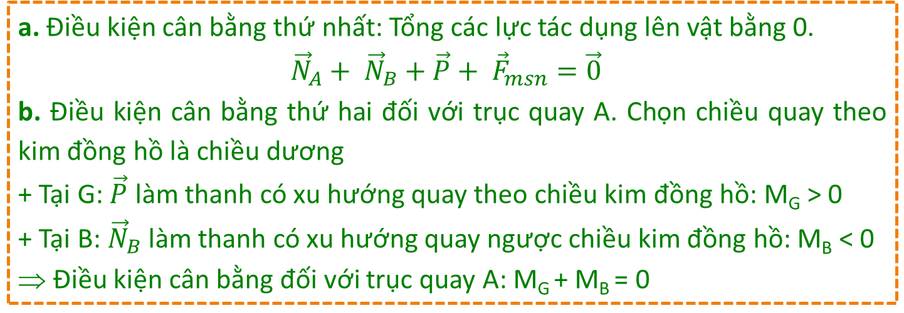
PHIẾU HỌC TẬP SỐ 5
Câu 4: Áp dụng điều kiện cân bằng tổng quát vào thanh cứng tựa tường (Hình 21.8).
a. Viết điều kiện cân bằng thứ nhất
b. Viết điều kiện cân bằng thứ hai đối với trục quay A.
a. Điều kiện cân bằng thứ nhất: Tổng các lực tác dụng lên vật bằng 0.
$${\vec{N}}_{A}+ {\vec{N}}_{B}+\vec{P}+ {\vec{F}}_{msn}=\vec{0}$$
b. Điều kiện cân bằng thứ hai đối với trục quay A. Chọn chiều quay theo kim đồng hồ là chiều dương
+ Tại G: $\vec{P}$ làm thanh có xu hướng quay theo chiều kim đồng hồ: M_{G} > 0
+ Tại B: ${\vec{N}}_{B}$ làm thanh có xu hướng quay ngược chiều kim đồng hồ: M_{B} < 0
⇒ Điều kiện cân bằng đối với trục quay A: M_{G} + M_{B} = 0

Slide 33
Bài 21:
MOMENT LỰC. CÂN BẰNG CỦA VẬT RẮN
I
Moment lực
III
Ngẫu lực
II
Quy tắc moment lực
Điều kiện cân bằng tổng quát của vật rắn
IV

Slide 34
Bài 21:
MOMENT LỰC. CÂN BẰNG CỦA VẬT RẮN
I
Moment lực
III
Ngẫu lực
+ Môment lực đối với một trục quay là đại lượng đặc trưng cho tác dụng làm quay của lực và được đo bằng tích của lực với cánh tay đòn của nó.
M = F.d
• Đơn vị của momen của lực là Niu-tơn mét (N.m)
+ Hệ hai lực song song, ngược chiều, có độ lớn bằng nhau và cùng tác dụng vào một vật gọi là ngẫu lực.
M = F.d
+ Chỉ làm cho vật quay chứ không tịnh tiến
Điều kiện cân bằng tổng quát của vật rắn
II
Quy tắc moment lực
IV
Nếu chọn một chiều quay làm chiều dương thì điều kiện cân bằng của vật có trục quay cố định là: Tổng các moment lực tác dụng lên vật (đối với một điểm bất kì) bằng 0.
ΣM = 0
+ Tổng các lực tác dụng lên vật bằng 0.
+ Tổng các moment lưc tác dụng lên vật đối với một điểm bất kì bằng 0 (nếu chọn một chiều quay làm chiều dương).

Slide 35






FISHING GAME
GO

Slide 36



Chọn đáp án đúng
Mô men của một lực đối với một trục quay là đại lượng đặc trưng cho:
C. tác dụng làm quay của lực
A. tác dụng kéo của lực
D. tác dụng uốn của lực
C. tác dụng làm quay của lực
B. tác dụng nén của lực

Slide 37
“Muốn cho một vật có trục quay cố định ở trạng thái cân bằng, thì tổng ............ có xu hướng làm vật quay theo chiều kim đồng hồ phải bằng tổng các .......... có xu hướng làm vật quay ngược chiều kim đồng hồ
D. Momen lực
A. Hợp lực
B. Phản lực
C. Trọng lực
D. Momen lực

Slide 38
Mô men lực của một lực đối với trục quay là bao nhiêu nếu độ lớn của lực là 5,5 N và cánh tay đòn là 2 mét
A. 11 Nm
A. 11 Nm
D. 10 Nm
C. 11 N
B. 10 N

Slide 39
Để có mômen của một vật có trục quay cố định 10 Nm thì cần lực bằng bao nhiêu? biết khoảng cách từ giá của lực đến tâm quay là 20cm
D. 50 N
A. 20 N
B. 0,5 N
C. 200 N
D. 50 N

Slide 40
A. Hệ hai lực song song, cùng chiều cùng tác dụng một vật gọi là ngẫu lực.
Phát biểu nào sau đây không đúng
C. Mômen của ngẫu lực bằng tích độ lớn của mỗi lực với cánh tay đòn của ngẫu lực.
D. Mômen của ngẫu lực không phụ thuộc vị trí của trục quay vuông góc với mặt phẳng chứa ngẫu lực.
A. Hệ hai lực song song, cùng chiều cùng tác dụng một vật gọi là ngẫu lực.
B. Ngẫu lực tác dụng vào vật chỉ làm cho vật quay chứ không tịnh tiến.

Slide 41
A. Lực có giá nằm trong mặt phẳng vuông góc trục quay và không cắt trục quay
Lực có tác dụng làm cho vật rắn quay quanh một trục khi:
A. Lực có giá nằm trong mặt phẳng vuông góc trục quay và không cắt trục quay
D. Lực có giá cắt trục quay
B. Lực có giá nằm trong mặt phẳng vuông góc trục quay và cắt trục quay
C. Lực có giá song song với trục quay

Slide 42
Một vật không có trục quay cố định khi chịu tác dụng của ngẫu lực thì sẽ
B. chuyển động quay
B. chuyển động quay
A. chuyển động tịnh tiến
D. cân bằng
C. vừa quay, vừa tịnh tiến

Slide 43
Khi dùng Tua-vít để vặn đinh vít, người ta đã tác dụng vào các đinh vít
A. một ngẫu lực
A. một ngẫu lực
D. cặp lực trực đối
B. hai ngẫu lực
C. cặp lực cân bằng

Slide 44
Điều kiện cân bằng tổng quát của một vật rắn là:
C. Kết hợp cả A và B
A. Tổng các lực tác dụng lên vật bằng 0.
D. Điều kiện A hay B còn tùy thuộc vào đặc tính của vật cân bằng.
B. Tổng các moment lực tác dụng lên vật đối với một điểm bất kì bằng 0
C. Kết hợp cả A và B

Slide 45
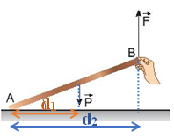
Viết quy tắc moment trong trường hợp thước đang đứng yên như hình vẽ.
A. P.d₁ = F.d₂.
A. P.d₁ = F.d₂.
D. P/d₂ = F/d₁.
B. P.d₂ = F.d₁.
C. P/d₁ = F/d₂.

Slide 46


Slide 47
“HÃY CHO TÔI MỘT ĐIỂM TỰA,
TÔI SẼ NHẤC BỔNG TRÁI ĐẤT”

Slide 48


